Slide 1
1. klase ​
​
Tēma: Kopienas​
​
2. nodarbība: Kur ir mana vietējā kopiena?​
Notes:
Atsauce attēlam: https://d34u8crftukxnk.cloudfront.net/slackpress/prod/sites/6/collaborative-leadership-hero.jpg

Slide 2
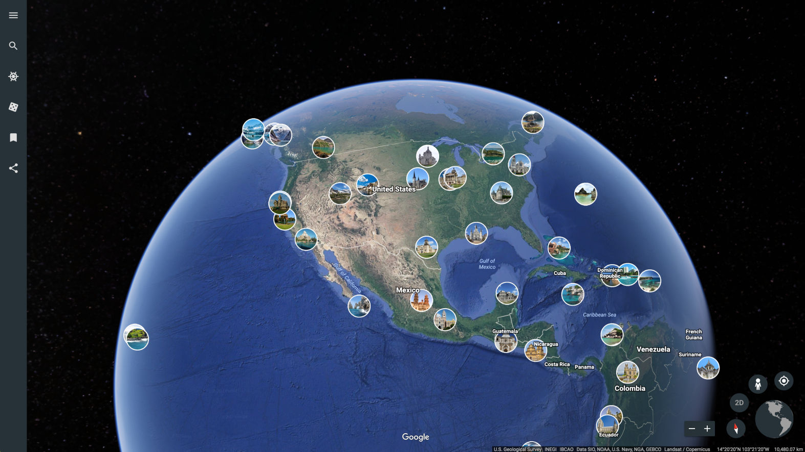
Izmanto: https://www.google.co.uk/intl/en_uk/earth/ ,lai atrastu savu vietējo kopienu!
Attēls: https://storage.googleapis.com/

Slide 3
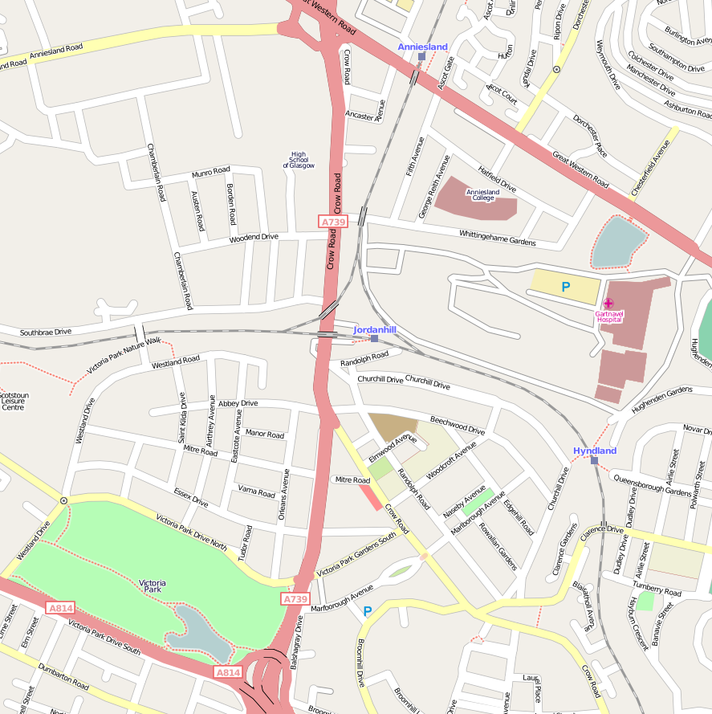
Izmanto rajona karti, lai atrastu vietējās kopienas svarīgākās un raksturīgākās vietas, piemēram, parkus, veikalus, baznīcas utt.! Kuras vietas tu apmeklē?
Tu vari izveidot personīgo vietējās kopienas karti, norādot sev svarīgās vietas.
Attēls: commons.wikipedia.org

Slide 4
Kādi cilvēki strādā vietējās kopienas labā? Tie var būt autobusu vadītāji, atkritumu savācēji, veikalnieki utt.
Attēls: commons.wikipedia.org

Slide 5
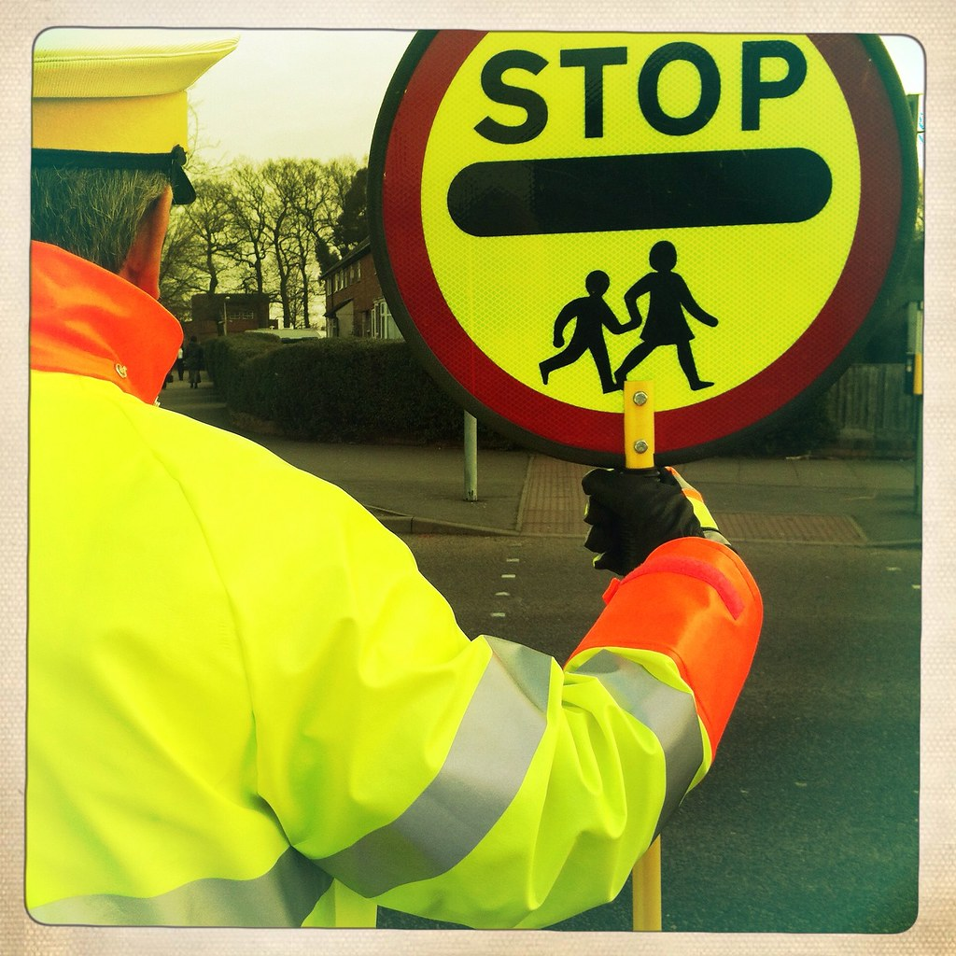
Izvēlies vienu cilvēku, kas strādā tavas kopienas labā, un atbildi uz jautājumiem:
Ko šis cilvēks dara kopienas labā?
Kādas prasmes viņš izmanto?
- Kādus tikumus viņš attīsta?
- Kā viņš mums palīdz?
- Kā mēs varam palīdzēt viņam?
Attēls: flikr.com

Slide 6
Kā tu šajā nedēļā varētu izrādīt pateicību kādam no savas kopienas locekļiem?
Notes:
Atsauce attēlam: https://cdn.cnn.com/cnnnext/dam/assets/171212080928-cnnmoneyimpactworld-super-tease.jpg

Slide 7
Tikumiskās audzināšanas programma «e-TAP»
Resursi pieejami: www.arete.lu.lv
Programmas administrators: Dr. Manuels Fernandezs. manuels.fernandezs@lu.lv, +371 26253625
Latvijas Universitātes Pedagoģijas, psiholoģijas un mākslas fakultātes Pedagoģijas zinātniskā institūta vadošais pētnieks
Imantas 7. līnija 1, 223. telpa, Rīga, LV-1083, Latvija
"Digitālas mācību programmas piemērotības un īstenojamības izpēte jauniešu tikumiskajai audzināšanai Latvijas izglītības iestādēs (no 5 līdz 15 gadu vecumā)" (01.12.2020-31.12.2021). Projekta Nr. lzp-2020/2-0277; LU reģistrācijas Nr: LZP2020/95

